Slide 1
Scrutateur et secrétaire Dépouillement

Slide 2
Déroulement de la rencontre
Dépouillement
Conclusion

Slide 3
Dépouillement

Slide 4
Bulletins de vote Exercice

Slide 5
Bulletin de vote #1

Slide 6
Bulletin de vote #2

Slide 7
Bulletin de vote #3

Slide 8
Bulletin de vote #4

Slide 9
Bulletin de vote #5

Slide 10
Bulletin de vote #6

Slide 11
Bulletin de vote #7

Slide 12
Compter les bulletins de vote Les enveloppes Exercice

Slide 13
Les enveloppes Corrigé

Slide 14
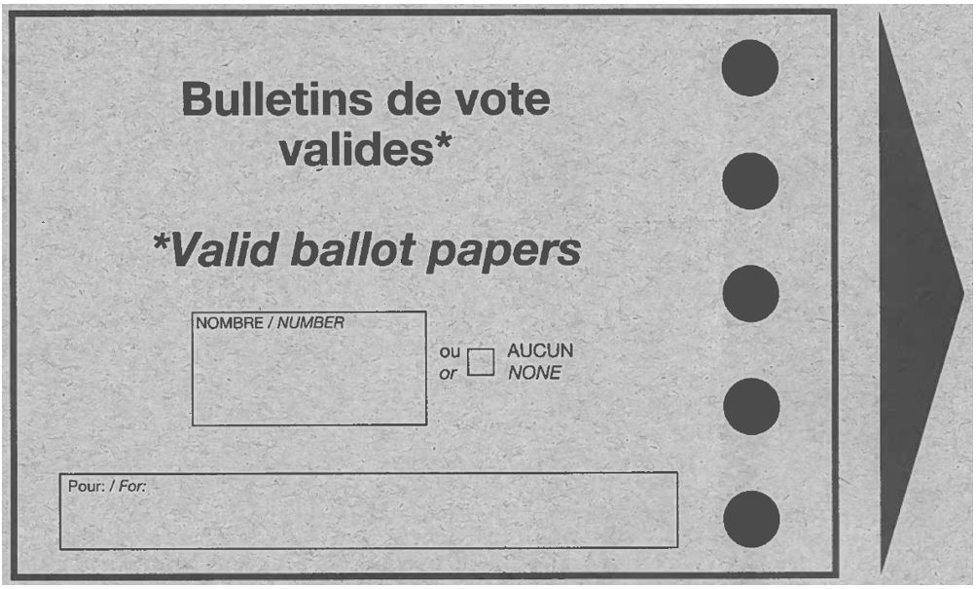
63
47
Marie BONENFANT
Jean-Charles BUREAU
85
Pierre-A. LARRIVÉE

Slide 15
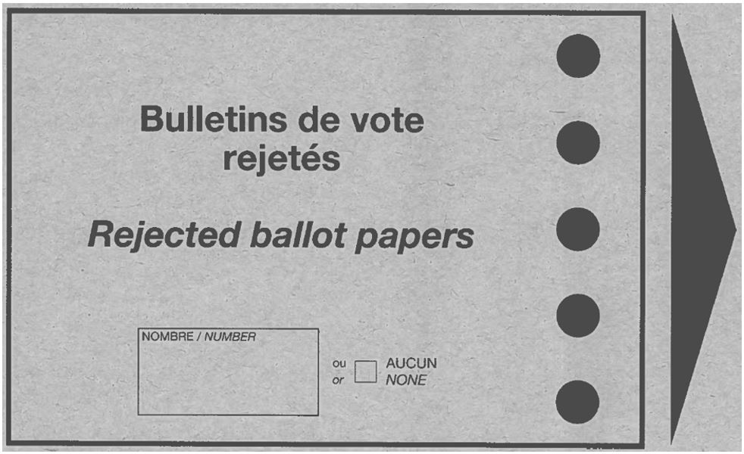
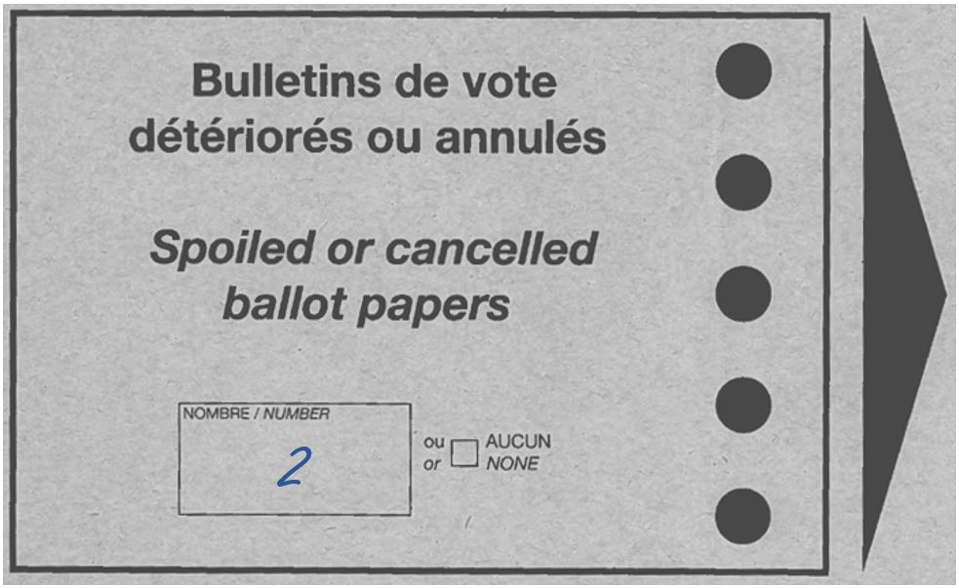
2
6
197

Slide 16
Le relevé de dépouillement Exercice

Slide 17
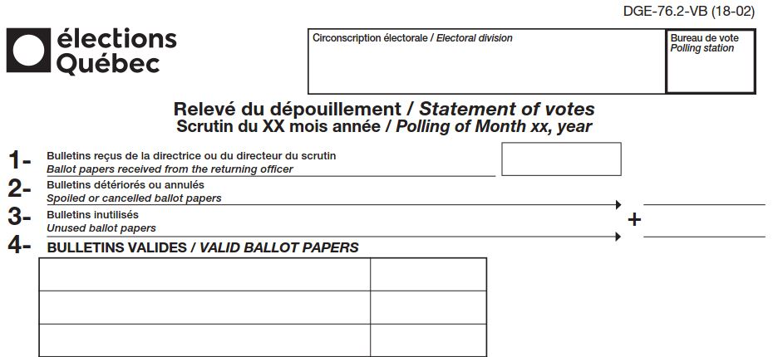
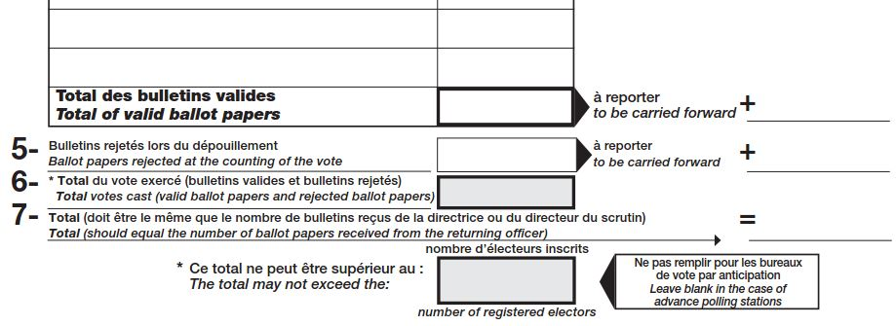
Relevé du dépouillement
PORTNEUF
002
400
2
197
Marie BONENFANT
63
Jean-Charles BUREAU
47
Pierre-A. LARRIVÉE
85
195
195
6
6
201
400
376

Slide 18
Disposer des copies du relevé de dépouillement

Slide 19
Fermeture de l’urne Exercice

Slide 20
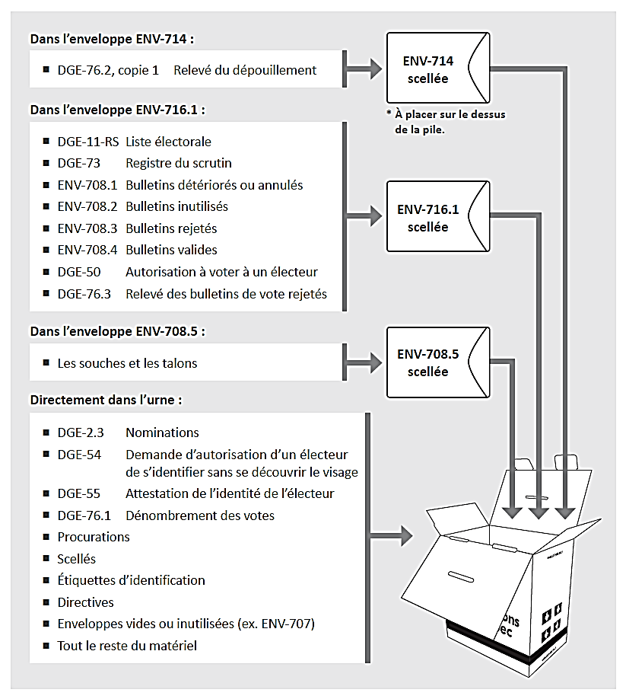
Fermeture de l’urne

Slide 21
Questions et serments

